Slide 1
PENERAPAN VLAN PADA JARINGAN WIRELESS BERBASIS MIKROTIK
NGE-LAB BARENG SISWA-SISWI
TEKNIK KOMPUTER JARINGAN
SMK AL-AITAAM

Slide 2
VLAN adalah sebuah metode yang digunakan untuk mendistribusikan beberapa segmen jaringan yang berbeda secara logic pada sebuah perangkat jaringan yang memiliki keterbatasan jumlah port ethernet.

Slide 3
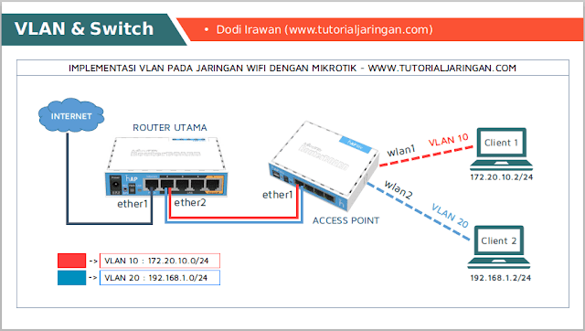
Pada topologi dibawah terdapat satu buah router yang di konfigurasi sebagai internet gateway (Router Utama), dan router yang digunakan sebagai accesspoint (Wireless router)

Slide 4
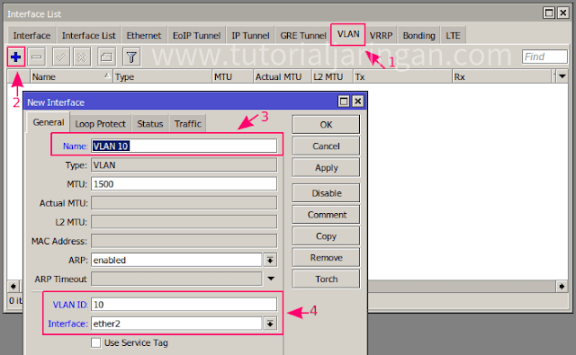
Konfigurasi Router Utama
Klik menu interface -> tab VLAN, lalu klik tombol add (+)
Kemudian tentukan parameter berikut ini:
Name : VLAN 10
VLAN ID : 10
Interface : ether2 (interface yang mengarah ke access point)
Klik tombbol apply lalu ok

Slide 5
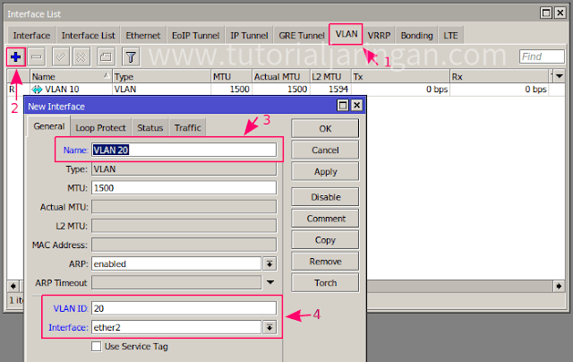
Ulangi langkah yang sama untuk VLAN 20

Slide 6
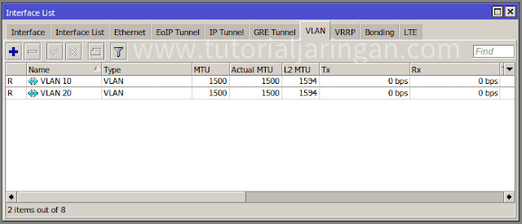
Jika sudah dibuat maka hasilnya akan muncul dua interface VLAN baru seperti ini

Slide 7
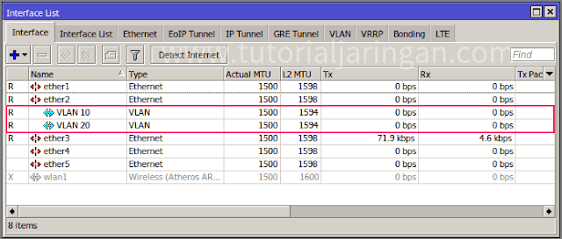
Vlan yang sudah kita buat akan muncul sebagai sub-interface dari ether2 pada tab interface.

Slide 8
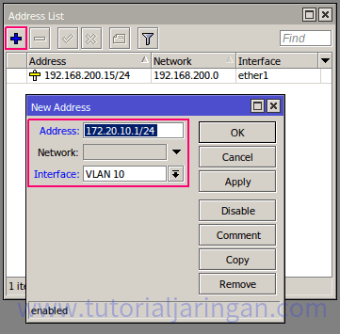
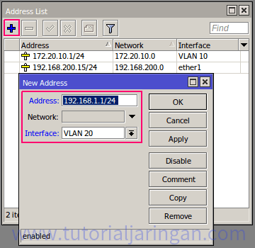
Jika interface VLAN sudah berhasil dibuat, selanjutnya kita harus menambahkan IP address di masing-masing interface VLAN tersebut, unutk pengalamatan IP nya disesuaikan dengan topologi di atas, yaitu:
VLAN 10 : 172.20.10.0/24
VLAN 20 : 192.168.1.0/24
Klik menu IP -> Addresses, kemudian klik tombol add (+) untuk menambahkan IP address baru.

Slide 9
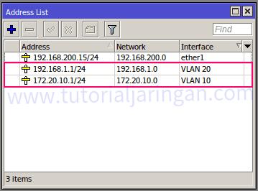
Hasil IP Address yang sudah berhasil dibuat

Slide 10
Setting VLAN pada jaringan wireless
Sesuai dengan study kasus pada topologi diatas, kita akan mendistribusikan VLAN pada jaringan wireless melalui interface wlan1 (VLAN ID 10) dan wlan2 (VLAN ID 20). Pastikan wlan1 sudah kamu konfigurasi menjadi access point, sedangkan wlan2 merupakan virtual AP.
Perlu diingat interface wlan1 dan wlan2 pada access point tidak perlu kamu tambahkan IP address, ini dikarenakan kedua interface wlan tersebut akan membawa informasi VLAN ID dari router utama.

Slide 11
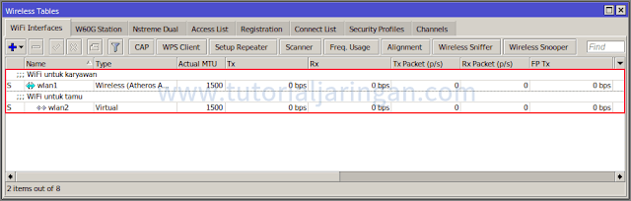
Berikut adalah interface wlan1 dan wlan2 (VAP) yang sudah terkonfigurasi pada wireless router

Slide 12
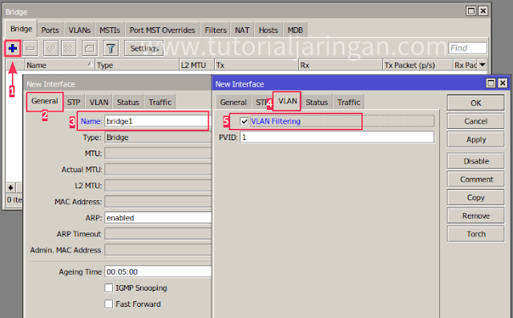
Membuat interface bridge di wireless router, caranya klik menu bridge, kemudian klik tombol add (+) untuk membuat interface bridge baru, untuk nama interface bridgenya beri nama bridge1
Beralih ke tab VLAN, kalian harus mengaktifkan VLAN filtering, ini kuncinya, fungsi dari VLAN filtering ini agar interface bridge dapat mendistribusikan informasi VLAN ID.

Slide 13
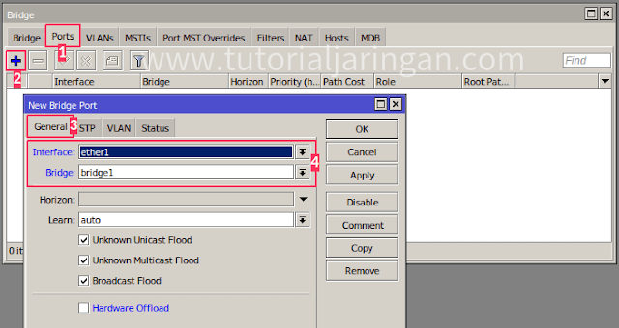
Menambahkan interface ether1, wlan1 dan wlan2 kedalam bridge1, caranya klik menu bridge -> Ports, lalu klik tombol add (+) untuk menambahkan interface ether1 ke dalam bridge1.
Dikarenakan VLAN akan kita distribusikan melalui interface wlan1 dan wlan2, dimana interface wlan ini tidak masuk ke dalam switch chipset dan traffic layer 2 akan di lewatkan melalui software, maka opsi Hardware Offload-nya harus kita matikan

Slide 14
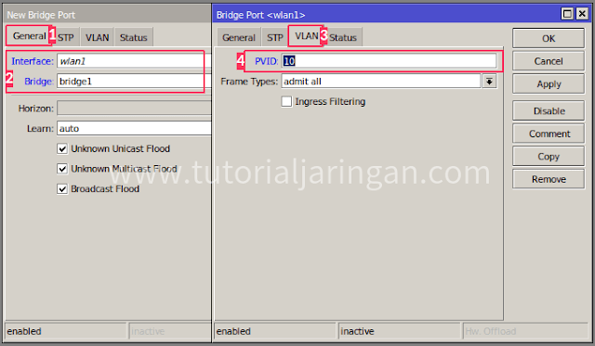
Ulangi langkah yang sama untuk menambahkan interface wlan1 dan wlan2 ke dalam bridge1, namun untuk interface wlan1 & wlan2 ini ada sedikit perbedaan, yaitu pada tab VLAN, kita harus menentukan VLAN ID yang akan dilewatkan pada kolom PVID
* Interface wlan 1, PVID-nya kita isi 10

Slide 15
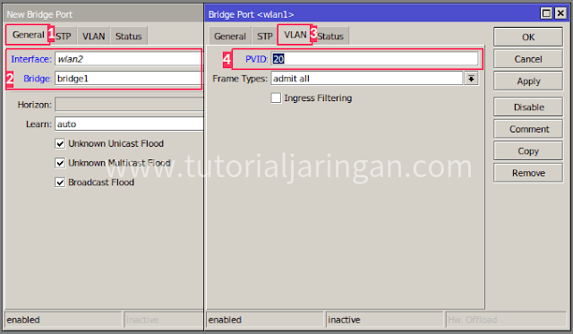
Interface wlan2, PVID-nya kita isi 20

Slide 16
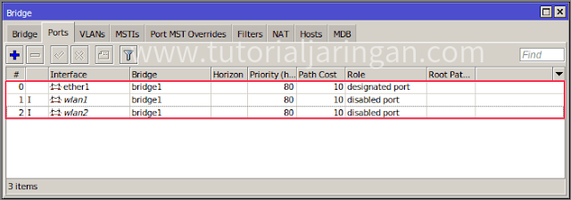
Hasil akhirnya seperti ini

Slide 17
Langkah terakhir, kita harus menentukan tagged (trunk port) dan untagged (access port) dengan cara mengklik menu bridge -> VLANs, kemudian klik tombol add (+) untuk menambahkan bridge VLAN baru, lalu setting parameter berikut
Bridge VLAN 10 :
Bridge : bridge1
VLAN IDs : 10
Tagged : ether1 (trunking)
Untagged : wlan1 (access)
Bridge VLAN 20 :
Bridge : bridge1
VLAN IDs : 20
Tagged : ether1 (trunking)
Untagged : wlan2 (access)

Slide 18
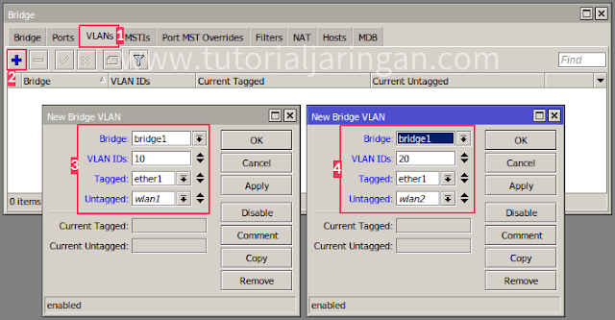

Slide 19
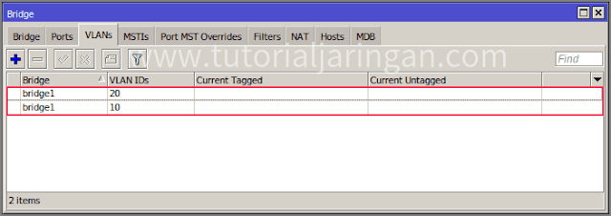
Berikut hasilnya

